Slide 1
Thu thập và tiền xử lí dữ liệu
TI248_Thu thập và tiền xử lý dữ liệu (2+1)_HK1.CQ.01_Hồ Ngọc Trung Kiên

Slide 2
Giới thiệu
GV hướng dẫn: Ths. Hồ Ngọc Trung Kiên
Thực hiện: Hoàng Kim Tuyến
Lớp: D18HT01
Trường Đại học Thủ Dầu Một
Chủ đề: thu thập và tiền xử lí dữ liệu trên trang web tuyển dụng trực tuyến
 Website timviec.com.vn
 Thu thập: + 3000 tin tuyển dụng
+ 3000 tin ứng viên

Slide 3
Yêu cầu
Xử lý Missing data
Loại bớt stopword trong tiêu đề và mô tả
Thống kế bao nhiêu ngành nghề đang tuyển dụng
Thống kê bao nhiêu ngành nghề đang cần việc làm
Chuyển các thông tin về dạng số
Tìm kiếm những tuyển dụng phù hợp

Slide 4
Thu thập tin tuyển dụng
-Website tuyển dụng: timviec.com.vn
-Các trường dữ liệu thu thập :
 Tiêu đề, mô tả
 Link bài viết
 Tên công ty, địa điểm tuyển dụng
 Ngành nghề tuyển dụng
 Mức lương

Slide 5
Thu thập tin ứng viên
-Các trường dữ liệu thu thập :
 Họ và tên ứng viên
 Tên công việc ứng tuyển
Địa điểm ứng tuyển
Số năm kinh nghiệm

Slide 6
Thu thập thông tin
Sử dụng các thư viện BeautifulSoup, requests, newspaper, sqlite3 để thu thập thông tin tuyển dụng, thư viện nltk để xử lí ngôn ngữ tự nhiên.
Sử dụng các hàm trong thư viện BeautifulSoup, newspaper để tìm ra các khối dữ liệu sau đó tiến hành xử lí, loại bỏ các khối html, dấu cách, . . . và lưu vào database(sqlite3)

Slide 7
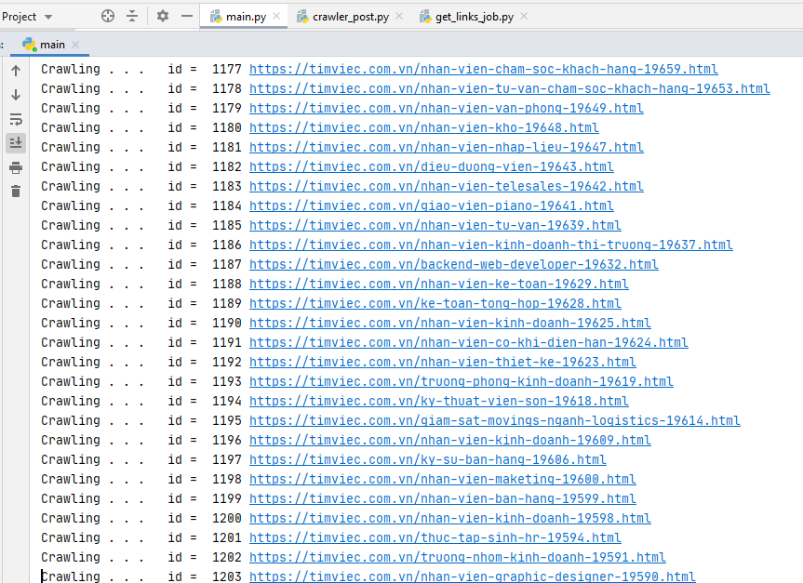
Tiến hành thu thập dữ liệu từ website tuyển dụng(timviec.com.vn)

Slide 8
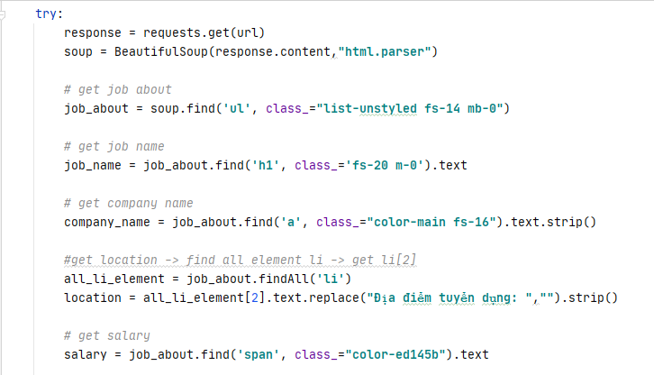
Sử dụng thư viện để thu thập thông tin từ website tuyển dụng

Slide 9
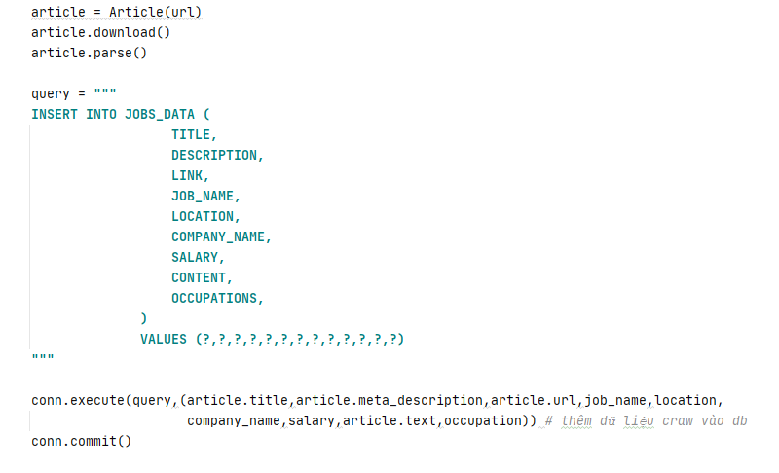
Lưu trữ thông tin thu thập được vào cơ sở dữ liệu

Slide 10
Thu thập thông tin và xử lí
 Sau khi thu thập dữ liệu, lưu trữ dữ liệu, tiến hành load dữ liệu lên và xử lí các yêu cầu như phân tích, thống kê
 Sau khi có dữ liệu, tiến hành phân tích và vẽ biểu đồ

Slide 11
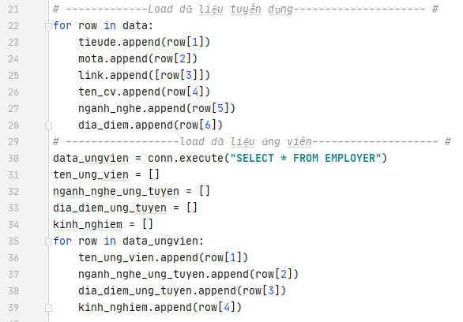
Tiến hành load dữ liệu

Slide 12
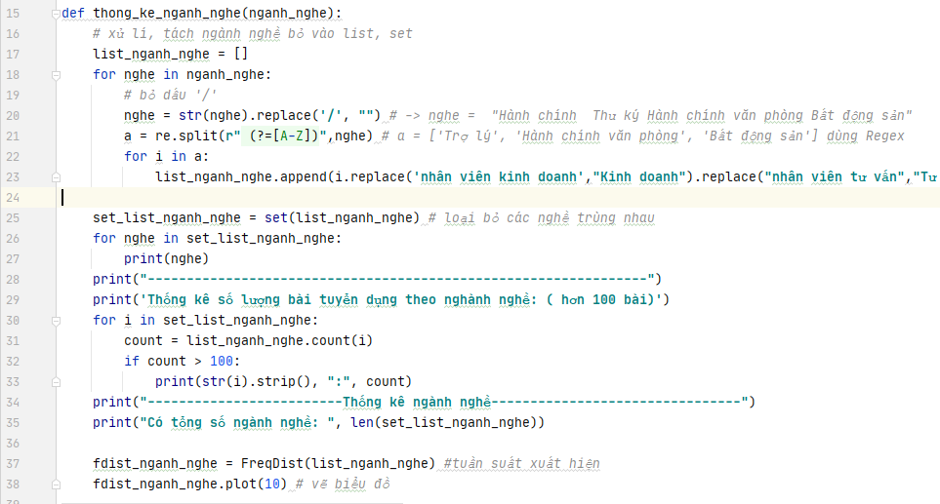
Xử lí, thống kê các ngành nghề và vẽ biểu đồ

Slide 13
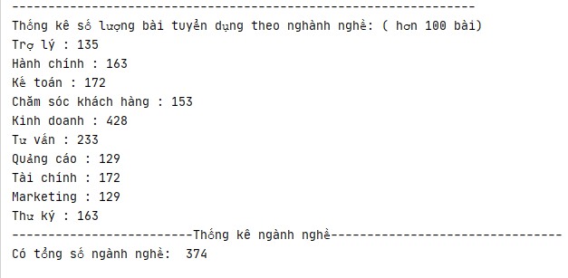
Kết quả thống kê ngành nghề tuyển dụng

Slide 14
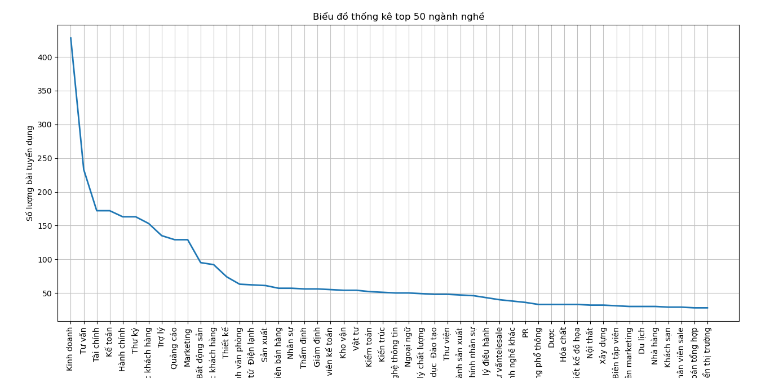

Slide 15
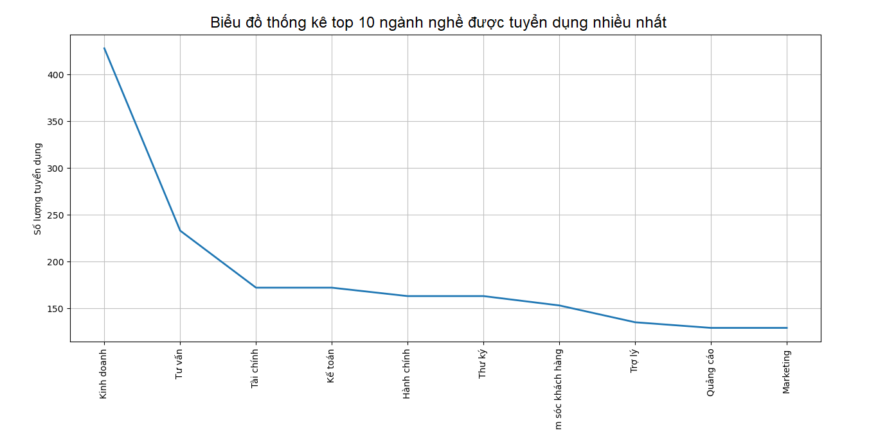
Kinh doanh là ngành nghề có nhu cầu tuyển dụng nhiều nhất

Slide 16
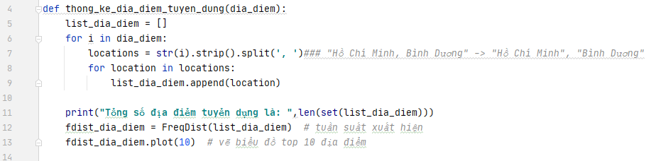
 Thống kê nhu cầu tuyển dụng của các tỉnh thành
Thống kê các địa điểm tuyển dụng

Slide 17
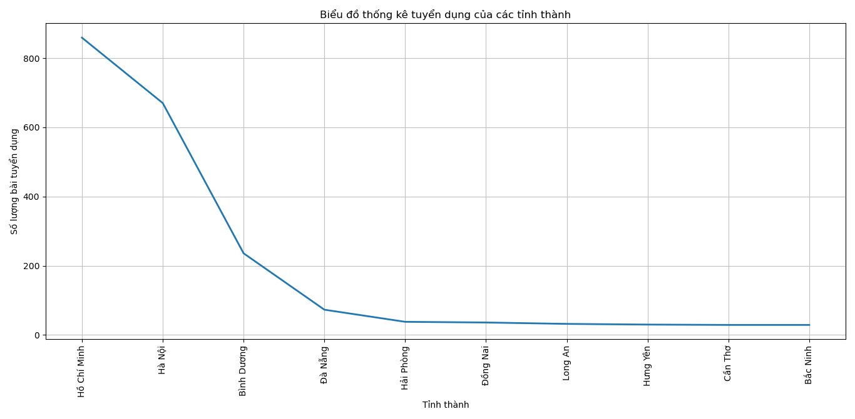
Biểu đồ thống kê nhu cầu việc làm của các tỉnh thành
 Tỉnh thành có nhu cầu tuyển dụng cao nhất là Thành Phố Hồ Chí Minh, sau đó là Hà Nội, Bình Dương, Đà Nẵng, . . .
20

Slide 18
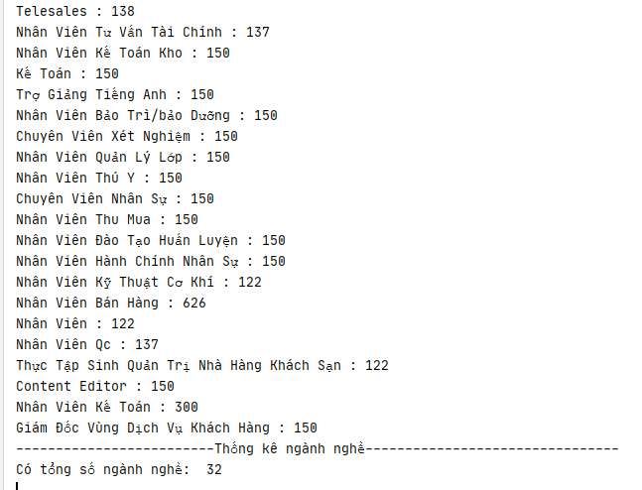
Kết quả thống kê ngành nghề ứng viên ứng tuyển

Slide 19
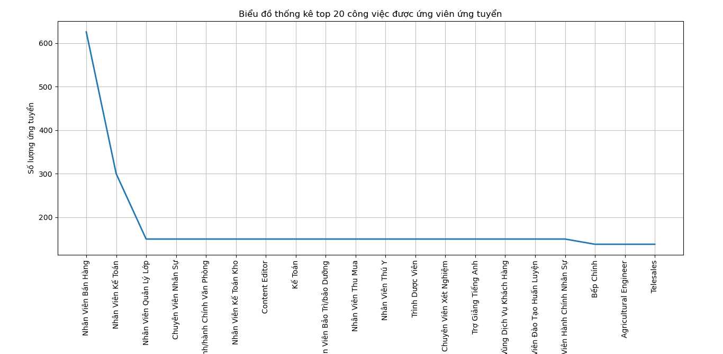
Biều đồ thống kê ngành nghề cần ứng viên ứng tuyển
 Nhân viên bán hàng là công việc được ứng tuyển nhiều nhất

Slide 20
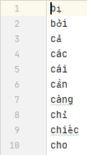
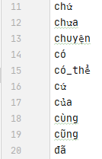
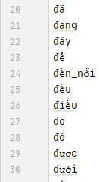
Loại bỏ stopword
Danh sách StopWord sưu tầm trên wikipedia
 Sau khi thu thập stopword, tiến hành loại bỏ chúng trong tiêu đề, mô tả của dữ liệu

Slide 21
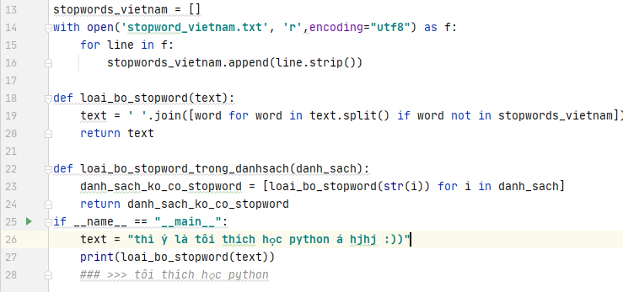
Xử lí, loại bỏ StopWord

Slide 22
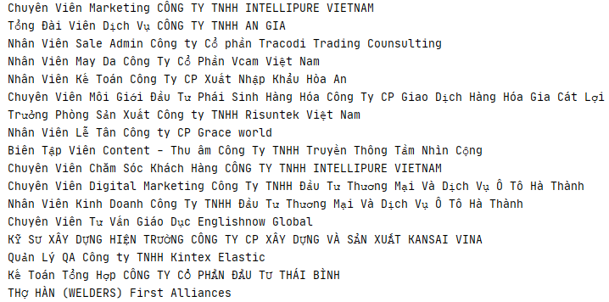
Tiêu đề sau khi loại bỏ stopword

Slide 23


Bag of word, tf-idf
“Python rất hay. Tôi thích học Python.”
“Tôi học Python”
{“Python”: 2, “rất”: 1, “hay”: 1, “Tôi”: 2, “thích”: 1, “học”: 2}
Tính IDF để giảm giá trị của những từ phổ biến. Mỗi từ chỉ có 1 giá trị IDF duy nhất trong tập văn bản. Cách tính:
TF- term frequency – tần số xuất hiện của 1 từ trong 1 văn bản. Cách tính:

Slide 24
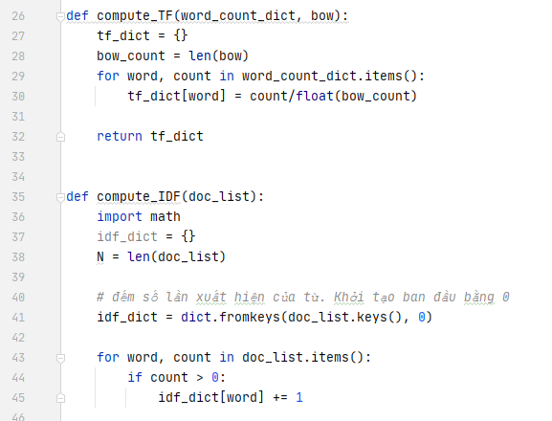
Tính tf, idf

Slide 25
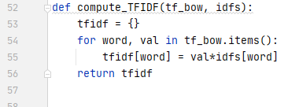
Tính tf-idf bằng cách nhân tf với idf với nhau:
Tính tf-idf
Kết quả tính tf-idf trong một bài tuyển dụng ngẫu nhiên

Slide 26
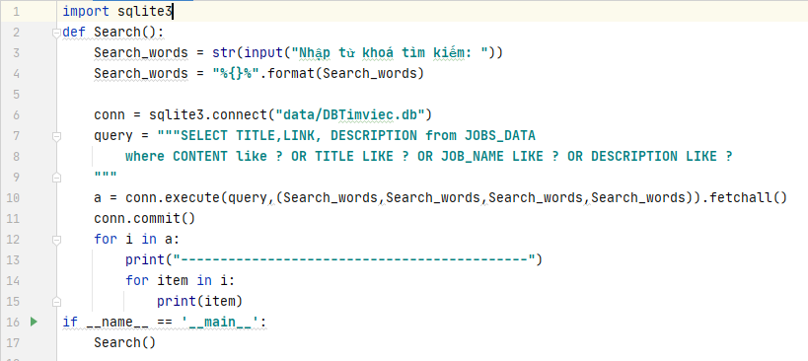
Tìm kiếm
Tìm kiếm các thông tin liên quan đến từ khoá tìm kiếm

Slide 27
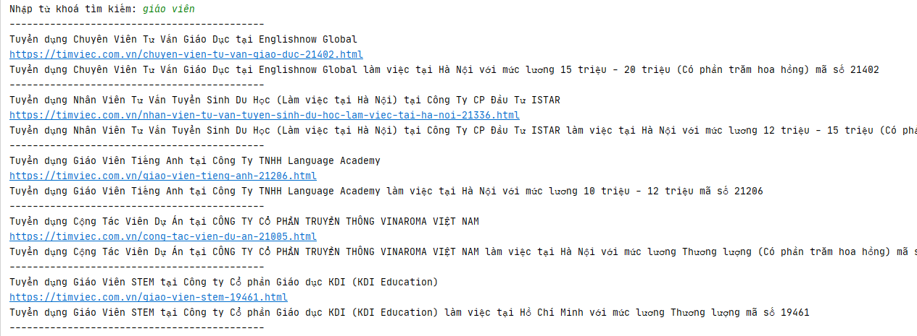
Kết quả tìm kiếm với từ khoá “giáo viên”

Slide 28
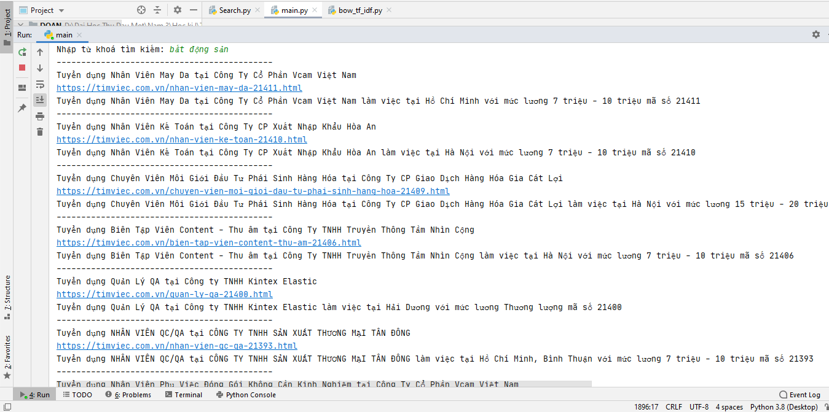
Kết quả tìm kiếm với từ khoá “bất động sản”

Slide 29
Bảng điểm tự chấm
 | Thầy chấm | Tự chấm
Dữ liệu |  | 3
Phân tích |  | 3
Dự đoán |  | 3
Tổng |  | 9

Slide 30
Thanks!
Q/A

